Slide 1
Trenutačni izazovi u upravljanju proračunom: sirijske izbjeglice u Turskoj
A. BAHADIR YILDIZ
ZAMJENIK GLAVNOG DIREKTORA
GLAVNA UPRAVA ZA PRORAČUN

Slide 2
Pregled
Izbjeglička kriza
Upravljanje problemom
Izazovi koje donose proračunski problemi

Slide 3
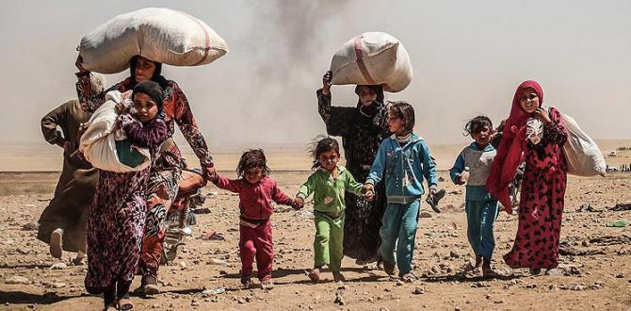
Izbjeglička kriza
Turska
Libanon
1.048.275
Jordan
655.217
Irak
247.339
Egipat
117.702
2.739.326 (broj izbjeglica)

Slide 4
Izbjeglička kriza
Turska je trenutačno na prvom mjestu u svijetu po broju izbjeglica koje se u njoj nalaze te je na izravnu pomoć izbjeglicama potrošeno šest milijardi USD.
Visoki povjerenik UN-a za izbjeglice António Guterres (ožujak 2015.)
Kao donator, Turska je:
na prvom mjestu prema postotku BDP-a (0,21 %)
na trećem mjestu gledajući ukupan iznos
Izvješće o humanitarnoj pomoći na svjetskoj razini za 2014.

Slide 5
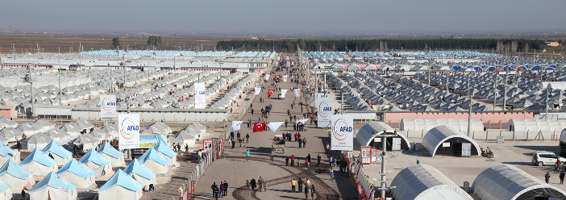
Upravljanje problemom
Državna agencija za upravljanje katastrofama AFAD koordinacijsko je tijelo za humanitarne potrebe Sirijaca u Turskoj

Slide 6
Izbjeglički kampovi
Većina sirijskih izbjeglica dolazi iz područja u blizini sirijsko-turske granice.
Više od 260 tisuća izbjeglica nalazi se u 26 kampova u 10 gradova.

Slide 7
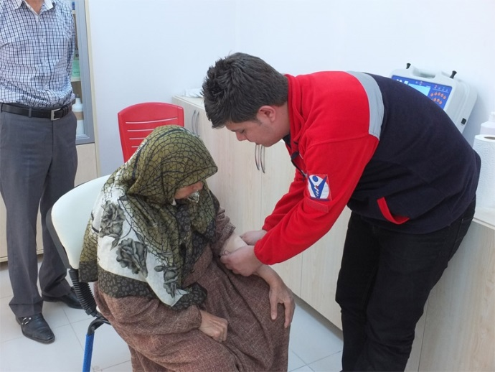
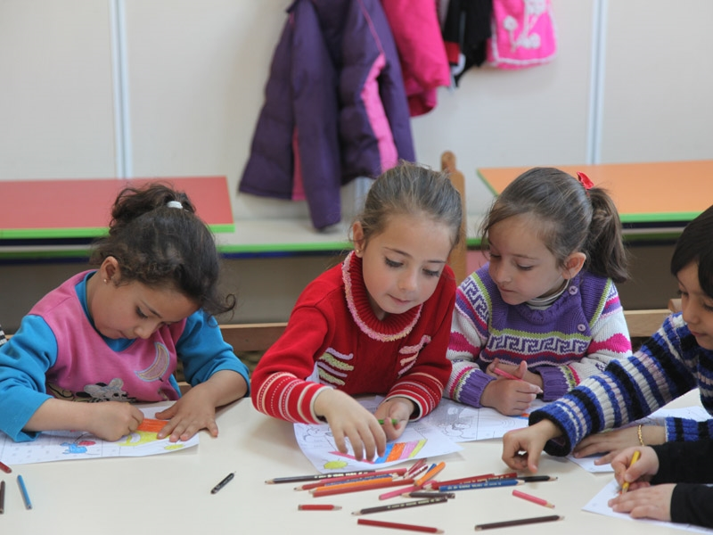
Pružene usluge u kampovima
Smještaj
Hrana
Zdravstvena skrb
Obrazovanje
Sigurnosne mjere

Slide 8
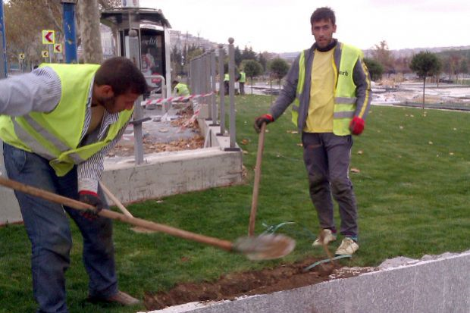
Urbane zajednice izbjeglica
Više od dva milijuna izbjeglica živi izvan kampova,
u gradovima.
Ekonomske posljedice

Slide 9
Utjecaj na gospodarstvo
GOSPODARSTVO
STANOVANJE
ZAPOŠLJAVANJE
ROBA I USLUGE

Slide 10
Proračunski izazovi
Turska je potrošila više od 10 milijardi USD
Strani doprinosi iznose 0,4 milijarde USD
Godišnje se potroše dvije milijarde USD
0,3 % BDP-a

Slide 11
Proračunski izazovi
Izbjeglice
Granična sigurnost
Kretanje postrojbi
Otežana trgovina

Slide 12
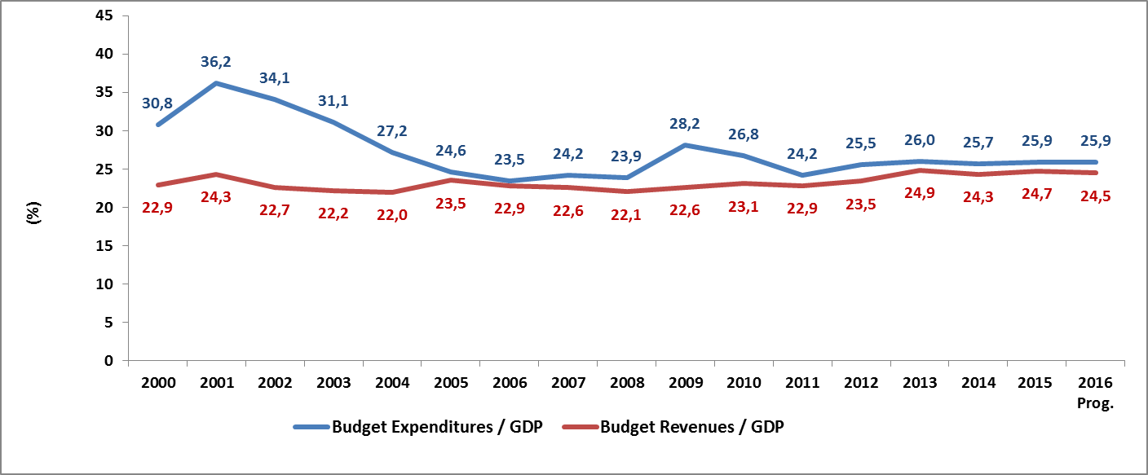
Razvoj proračunskih rashoda i prihoda
2004’ten bu yana Maastricht Kriterini sağladık
Proračunski rashodi/ BDP
Proračunski prihodi/ BDP

Slide 13
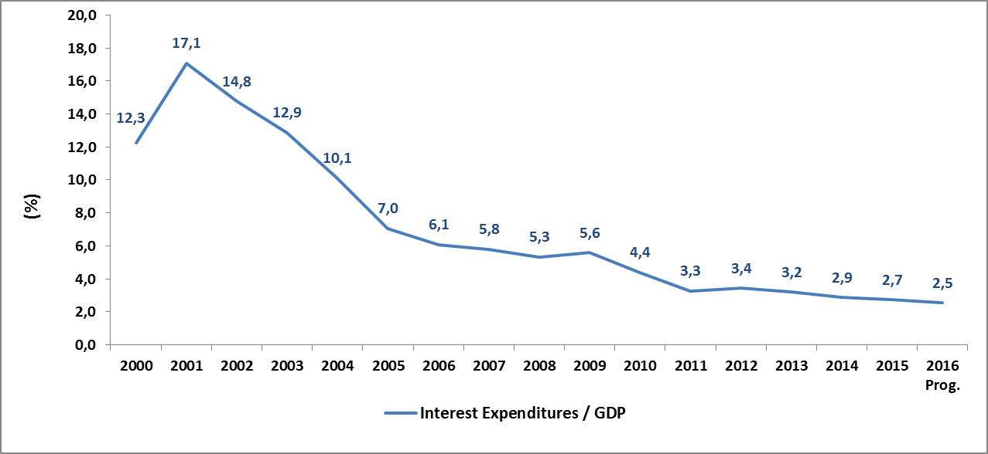
Razvoj rashoda za kamate
2004’ten bu yana Maastricht Kriterini sağladık
Rashodi za kamate/ BDP

Slide 14
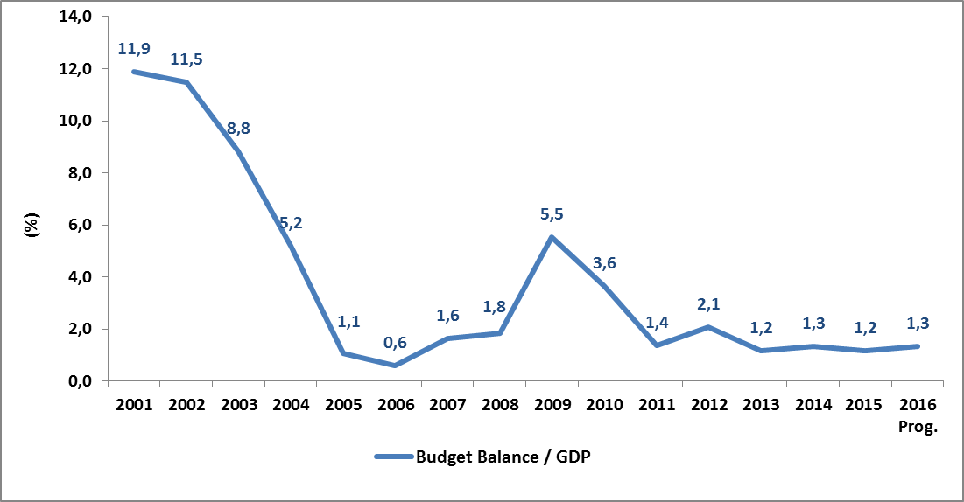
Razvoj proračunskog deficita
2004’ten bu yana Maastricht Kriterini sağladık
Proračunski saldo/ BDP

Slide 15
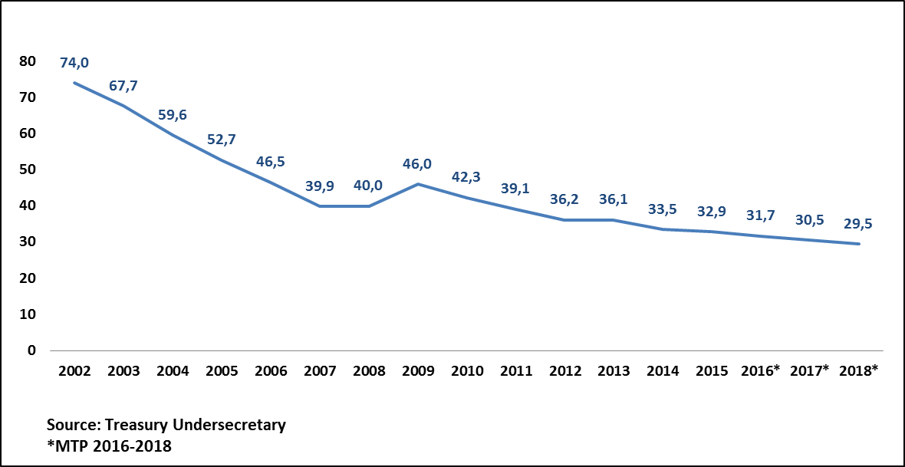
Dug opće države definiran prema EU mjerilima / BDP (%)
2004’ten bu yana Maastricht Kriterini sağladık
Izvor: Podtajništvo riznice

Slide 16
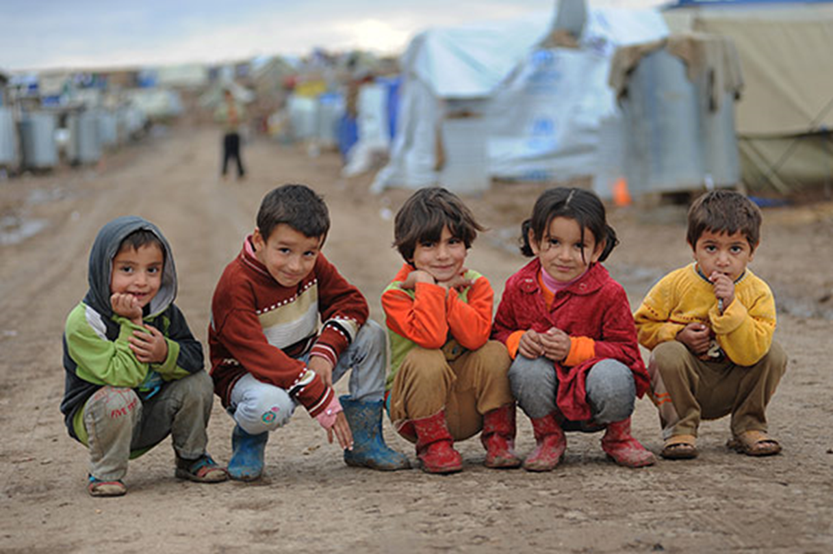
Mir kod kuce,
mir u svijetu

